Slide 1
Εκπαιδευτική Ενότητα 8
Κριτήρια αξιολόγησης του Ελληνικού εργαλείου SΝTool - Κλίμακα Γειτονιάς

Slide 2
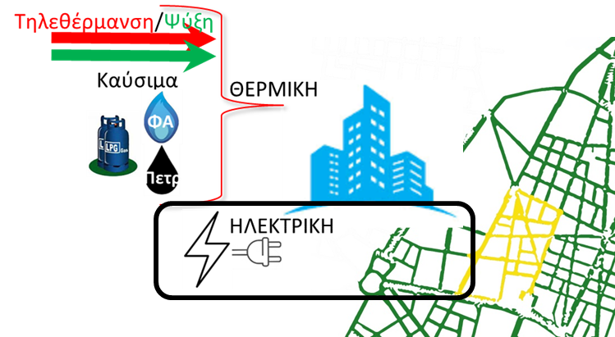
Γ.1.4 - ΗΛΕΚΤΡΙΚΗ ΕΝΕΡΓΕΙΑ
C.1.4 - ΗΛΕΚΤΡΙΚΗ ΕΝΕΡΓΕΙΑ ΚΤΙΡΙΩΝ
ΘΕΜΑΤΙΚΗ ΕΝΟΤΗΤΑ | ΚΑΤΗΓΟΡΙΑ
C. Ενέργεια | C.1 Συμβατικές Πηγές Ενέργειας
Βλέπε Β.1.3 για την Κλίμακα Κτιρίου

Slide 3
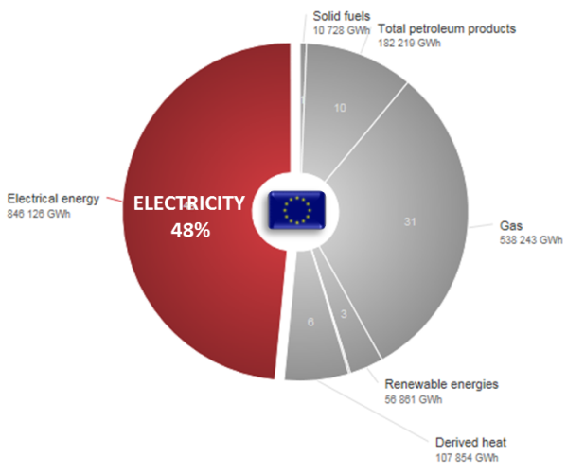
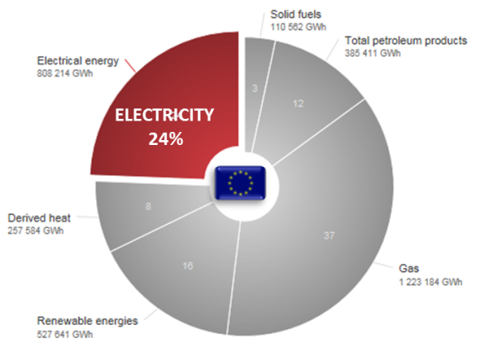
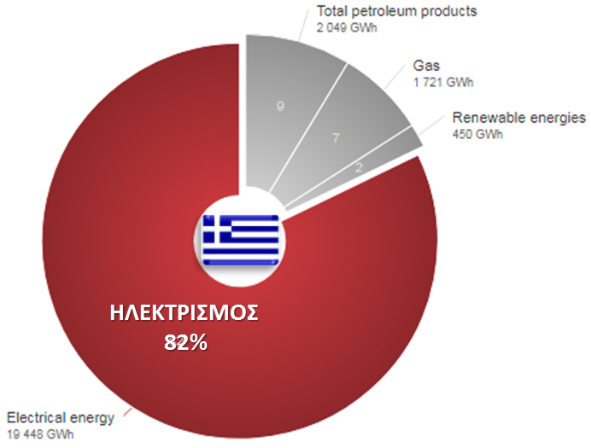
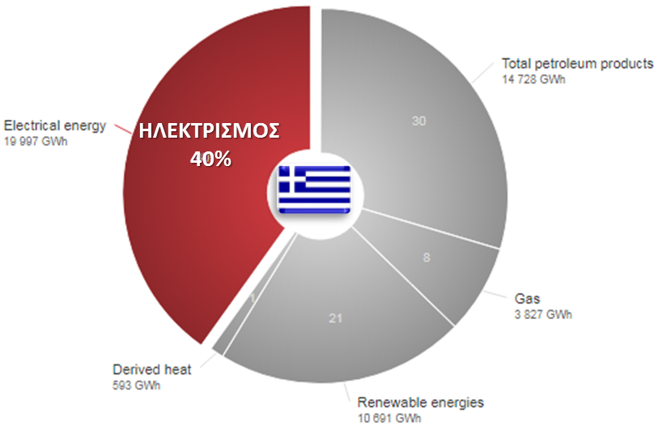
Γ.1.4 - ΗΛΕΚΤΡΙΚΗ ΕΝΕΡΓΕΙΑ
ΓΕΝΙΚΕΣ ΠΛΗΡΟΦΟΡΙΕΣ
ΤΡΙΤΟΓΕΝΗΣ
ΚΑΤΟΙΚΙΕΣ
Πηγή: Eurostat
Πηγή: Eurostat

Slide 4
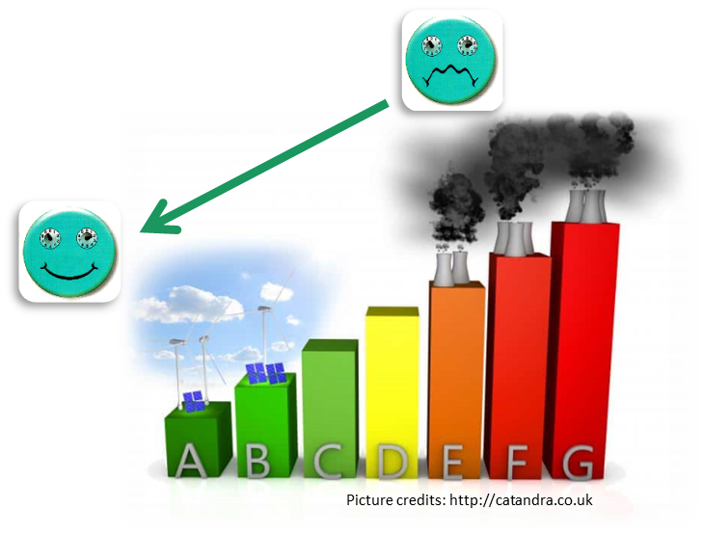
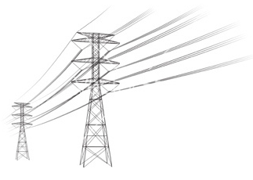
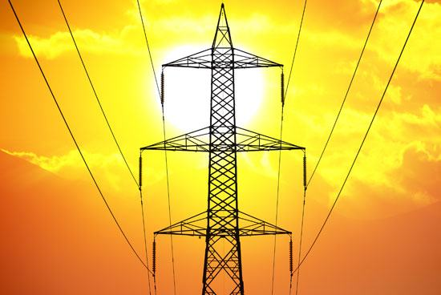
Γ.1.4 - ΗΛΕΚΤΡΙΚΗ ΕΝΕΡΓΕΙΑ
ΣΚΟΠΟΣ
Ελαχιστοποίηση της συνολικής χρήσης ηλεκτρικής ενέργειας στα κτίρια και την περιοχή.
Ηλεκτροπαραγωγή από ΑΠΕ
«Πράσινη ενέργεια»

Slide 5
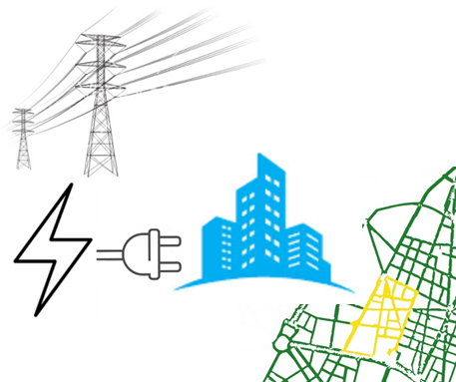
Γ.1.4 - ΗΛΕΚΤΡΙΚΗ ΕΝΕΡΓΕΙΑ
ΜΕΘΟΔΟΛΟΓΙΑ ΑΞΙΟΛΟΓΗΣΗΣ - ΠΕΡΙΓΡΑΦΗ
Ο δείκτης επίδοσης εκφράζει τη χρήση ηλεκτρικής ενέργειας για τη λειτουργία των κτιρίων.
Γενικά, η χρήση της ενέργειας για τη λειτουργία των κτιρίων αντιπροσωπεύει το μεγαλύτερο ποσοστό της ενέργειας που καταναλώνεται στον κύκλο ζωής των κτιρίων για κατασκευές πριν από το 2000.
Η ηλεκτρική ενέργεια από το κεντρικό δίκτυο διανομής που τροφοδοτεί τα κτίρια καλύπτει τις τελικές χρήσεις και λειτουργίες του (π.χ. θέρμανση, ψύξη, αερισμό, ΖΝΧ, φωτισμό, βοηθητικά μέσα).

Slide 6
Γ.1.4 - ΗΛΕΚΤΡΙΚΗ ΕΝΕΡΓΕΙΑ
ΜΕΘΟΔΟΛΟΓΙΑ ΑΞΙΟΛΟΓΗΣΗΣ - ΔΕΙΚΤΗΣ
Περιγραφή | Μονάδες | Πηγές Δεδομένων
Συνολική ηλεκτρική ενέργεια ανά μονάδα συνολικής ωφέλιμης εσωτερικής επιφάνειας δαπέδου των κτιρίων ανά έτος | kWh/m²/έτος | Μετρήσεις ή Υπολογισμοί
Η πηγή των δεδομένων πρέπει πάντα να δηλώνεται με σαφήνεια
Για την αξιολόγηση της πραγματικής επίδοσης της αστικής περιοχής είναι προτιμότερο να χρησιμοποιούνται δεδομένα από μετρήσεις. Εάν δεν είναι διαθέσιμα, χρησιμοποιούνται δεδομένα από υπολογισμούς.

Slide 7
Γ.1.4 - ΗΛΕΚΤΡΙΚΗ ΕΝΕΡΓΕΙΑ
ΟΡΙA & ΠΕΔΙO ΕΦΑΡΜΟΓΗΣ
Το όριο αξιολόγησης είναι όλα τα κτίρια στην γειτονιά
Το πεδίο εφαρμογής του δείκτη περιλαμβάνει τις εξής τελικές χρήσεις & τεχνικές υπηρεσίες των κτιρίων:
Θέρμανση,
Ψύξη,
Αερισμό,
Ζεστό νερό χρήσης (ΖΝΧ)
Φωτισμό
Βοηθητικά συστήματα (αντλίες, ανεμιστήρες κ.α.)
Η χρήση της ηλεκτρικής ενέργειας αναφέρεται και ως κατανάλωση ενέργειας για την λειτουργία των κτιρίων

Slide 8
Γ.1.4 - ΗΛΕΚΤΡΙΚΗ ΕΝΕΡΓΕΙΑ
ΜΕΘΟΔΟΣ ΥΠΟΛΟΓΙΣΜΟΥ
Η μέθοδος υπολογισμού βασίζεται σε μια σειρά Ευρωπαϊκών Πρότυπο CEN τα οποία υποστηρίζουν την εφαρμογή της EPBD [1] στην Ευρώπη. Η σειρά προτύπων CEN, η οποία επί του παρόντος αποτελεί τη βάση για τις περισσότερες από τις εθνικές μεθόδους υπολογισμού (όπως και στην Ελλάδα [2]), περιλαμβάνει το πρότυπο EN 15603 [3] που συγκεντρώνει τα αποτελέσματα από το πρότυπο EN ISO 13790 [4].
Για υφιστάμενα κτίρια & εγκαταστάσεις, η χρήση της ενέργειας συνιστάται να βασίζεται σε μετρήσεις
Μπορεί να χρησιμοποιηθούν εκτιμήσεις για τη χρήση της θερμικής ενέργειας στα κτίρια, ώστε να είναι δυνατή η συμπλήρωση των στοιχείων για τον συγκεκριμένο δείκτη
Η πηγή των δεδομένων πρέπει πάντα να δηλώνεται με σαφήνεια

Slide 9
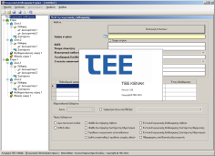
Γ.1.4 - ΗΛΕΚΤΡΙΚΗ ΕΝΕΡΓΕΙΑ
ΜΕΘΟΔΟΣ ΥΠΟΛΟΓΙΣΜΟΥ
Οι Προσομοιώσεις μπορούν να δώσουν ακριβή/λεπτομερή αποτελέσματα, αλλά έχουν υψηλές απαιτήσεις
Μπορεί να χρησιμοποιηθεί η μέθοδος υπολογισμού σύμφωνα με τον ΚΕΝΑΚ για την
Αξιολόγηση της ενεργειακής απόδοσης των κτιρίων
Έκδοση πιστοποιητικών ενεργειακής απόδοσης (ΠΕΑ)
Κανονισμός Ενεργειακής Απόδοσης Κτιρίων

Slide 10
Γ.1.4 - ΗΛΕΚΤΡΙΚΗ ΕΝΕΡΓΕΙΑ
ΜΕΘΟΔΟΣ ΥΠΟΛΟΓΙΣΜΟΥ
Σε υφιστάμενα κτίρια, η πραγματική χρήση ηλεκτρικής ενέργειας μπορεί να μετρηθεί. Εάν τα κτίρια διαθέτουν BEMS ή BMS τότε είναι εύκολη η ανάκτηση των δεδομένων για τις επιμέρους τελικές χρήσεις.
BEMS - Κεντρικά συστήματα ενεργειακής διαχείρισης κτιρίων που ελέγχουν & καταγράφουν τις ενεργειακές τελικές χρήσεις για την λειτουργία των τεχνικών εγκαταστάσεων (π.χ. θέρμανση, ψύξη, αερισμό, ΖΝΧ, φωτισμό, συσκευές) και τον έλεγχο των εσωτερικών συνθηκών.
BMS - Κεντρικά συστήματα διαχείρισης κτιρίων που επιπλέον ελέγχουν και άλλες λειτουργίες τους (π.χ. ανελκυστήρες, ασφάλεια, προσβασιμότητα, πυροπροστασία).
Χρησιμοποιήστε δεδομένα από τουλάχιστον 12 διαδοχικούς μήνες.
Για πιο αντιπροσωπευτικά αποτελέσματα, χρησιμοποιήστε ιστορικά δεδομένα 3ετίας ή μεγαλύτερης χρονικής διάρκειας, εάν υπάρχουν. Έτσι εξομαλύνονται οι επιδράσεις από την διακύμανση των καιρικών συνθηκών και συνυπολογίζονται άλλες εγγενείς διακυμάνσεις σε σχέση με την λειτουργία των κτιρίων.

Slide 11
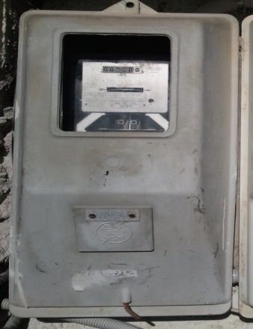
Γ.1.4 - ΗΛΕΚΤΡΙΚΗ ΕΝΕΡΓΕΙΑ
ΜΕΘΟΔΟΣ ΥΠΟΛΟΓΙΣΜΟΥ
Σε υφιστάμενα κτίρια, η πραγματική χρήση ηλεκτρικής ενέργειας είναι επίσης διαθέσιμη από τους λογαριασμούς. Για πιο αντιπροσωπευτικά αποτελέσματα, χρησιμοποιήστε ιστορικά δεδομένα μεγάλης χρονικής διάρκειας (π.χ. 3ετίας).
Η κατανομή της ηλεκτρικής ενέργειας στις επιμέρους τεχνικές υπηρεσίες και τις άλλες τελικές χρήσεις (π.χ. συσκευές) μπορεί να μην είναι προφανής.
Ο καταμερισμός στις επιμέρους τελικές χρήσεις διευκολύνεται από το BEMS (εάν είναι διαθέσιμο σε υφιστάμενα κτίρια), τις βαθμονομημένες προσομοιώσεις κτιρίων ή από ενεργειακές επιθεωρήσεις & ελέγχους.
x
ΕΝΤΟΣ
πεδίου εφαρμογής
ΕΚΤΟΣ
πεδίου εφαρμογής
Τεχνικές υπηρεσίες
(τελικές χρήσεις για θέρμανση, ΖΝΧ, ψύξη, φωτισμό, βοηθητικά συστήματα)
Συσκευές, Μαγείρεμα κ.α.
(συσκευές, εξοπλισμό γραφείου, μαγείρεμα, άλλες υπηρεσίες)

Slide 12
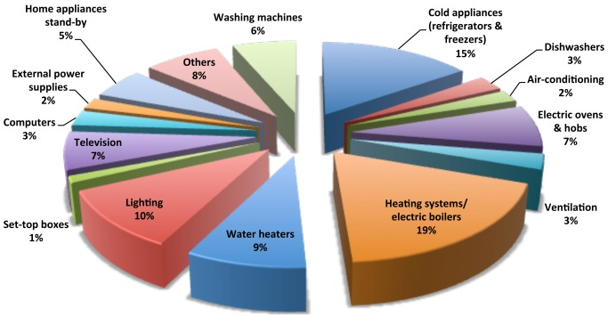
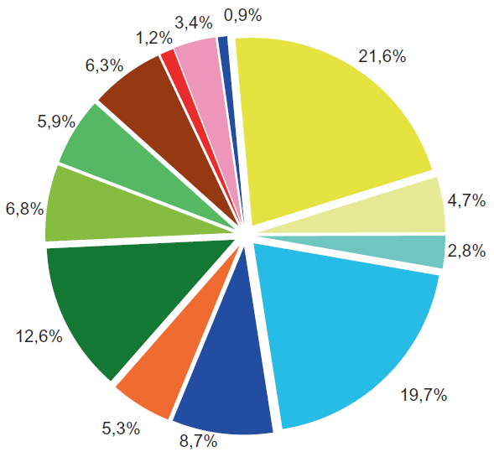
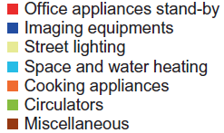
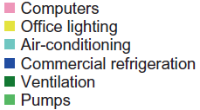
Γ.1.4 - ΗΛΕΚΤΡΙΚΗ ΕΝΕΡΓΕΙΑ
ΜΕΘΟΔΟΣ ΥΠΟΛΟΓΙΣΜΟΥ
Η πραγματική χρήση ηλεκτρικής ενέργειας είναι επίσης διαθέσιμη από τους λογαριασμούς. Για πιο αντιπροσωπευτικά αποτελέσματα, χρησιμοποιήστε ιστορικά δεδομένα μεγάλης χρονικής διάρκειας (π.χ. 3ετίας).
Οι λογαριασμοί περιλαμβάνουν την συνολική χρήση ηλεκτρικής ενέργειας για τις τεχνικές υπηρεσίες των κτιρίων (εντός πεδίου εφαρμογής) και τις συσκευές ή άλλες υπηρεσίες (εκτός πεδίου εφαρμογής).
Η κατανομή στις επιμέρους τελικές χρήσεις γίνεται με τα αποτελέσματα από βαθμονομημένες προσομοιώσεις ή ενεργειακές επιθεωρήσεις (ελέγχους).
Κτίρια Κατοικίας
Κτίρια Τριτογενή
Πηγή: JRC
Πηγή: Eurostat

Slide 13
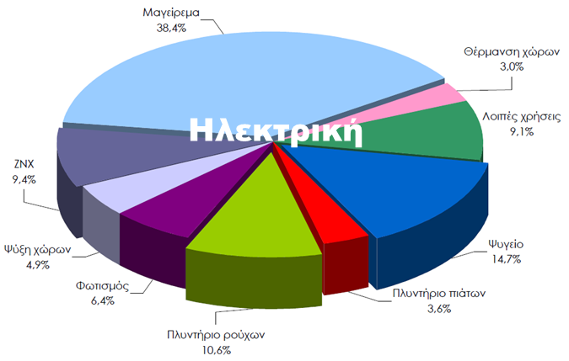
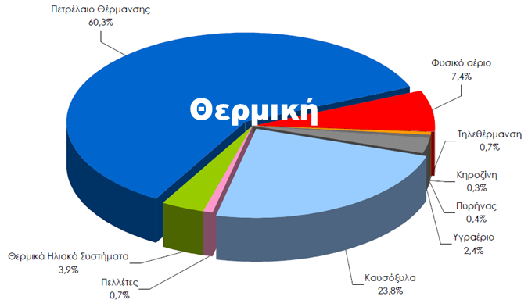
Γ.1.4 - ΗΛΕΚΤΡΙΚΗ ΕΝΕΡΓΕΙΑ
ΜΕΘΟΔΟΣ ΥΠΟΛΟΓΙΣΜΟΥ
Η πραγματική χρήση ηλεκτρικής ενέργειας είναι επίσης διαθέσιμη από τους λογαριασμούς. Για πιο αντιπροσωπευτικά αποτελέσματα, χρησιμοποιήστε ιστορικά δεδομένα μεγάλης χρονικής διάρκειας (π.χ. 3ετίας).
Οι λογαριασμοί περιλαμβάνουν την συνολική χρήση ηλεκτρικής ενέργειας για τις τεχνικές υπηρεσίες των κτιρίων (εντός πεδίου εφαρμογής) και τις συσκευές ή άλλες υπηρεσίες (εκτός πεδίου εφαρμογής).
Η κατανομή στις επιμέρους τελικές χρήσεις γίνεται με τα αποτελέσματα από βαθμονομημένες προσομοιώσεις ή ενεργειακές επιθεωρήσεις (ελέγχους).
Κτίρια Κατοικίας
Πηγή: ΕΛΣΤΑΤ

Slide 14
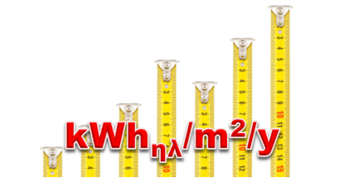
Γ.1.4 - ΗΛΕΚΤΡΙΚΗ ΕΝΕΡΓΕΙΑ
ΜΕΘΟΔΟΣ ΥΠΟΛΟΓΙΣΜΟΥ - Μετρήσεις
α) Υπολογίστε την ετήσια ηλεκτρική ενέργεια από το δίκτυο που διατίθεται σε όλα τα κτίρια (κατοικίες και κτίρια τριτογενή τομέα) για τις τελικές χρήσεις εντός πεδίου εφαρμογής, χρησιμοποιώντας ιστορικά δεδομένα από μετρήσεις μεγάλης χρονικής διάρκειας (π.χ. 3ετίας) ή τουλάχιστον 12 διαδοχικών μηνών
Μπορούν να χρησιμοποιηθούν δεδομένα από τους λογαριασμούς. Η κατανομή στις επιμέρους τελικές χρήσεις εντός πεδίου εφαρμογής γίνεται με τα αποτελέσματα από ενεργειακές επιθεωρήσεις & ελέγχους.
β) Υπολογίστε την συνολική ωφέλιμη εσωτερική επιφάνεια δαπέδου των κτιρίων (από ελεγμένα σχέδια ή επιμετρήσεις)
γ) Υπολογίστε τον δείκτη επίδοσης για την ετήσια χρήση (κατανάλωση) ηλεκτρικής ενέργειας από το δίκτυο, σε κιλοβατώρες ανά μονάδα συνολικής ωφέλιμης εσωτερικής επιφάνειας δαπέδου των κτιρίων (kWh_{ηλ}/m²/y)
Βλέπε Β.1.3 για την Κλίμακα Κτιρίου

Slide 15
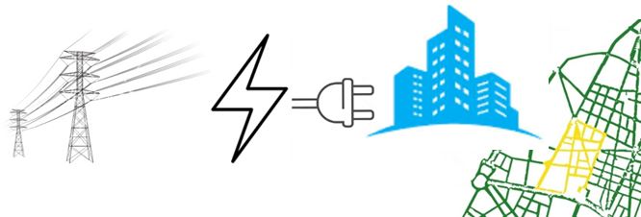
Γ.1.4 - ΗΛΕΚΤΡΙΚΗ ΕΝΕΡΓΕΙΑ
ΜΕΘΟΔΟΣ ΥΠΟΛΟΓΙΣΜΟΥ
α) Υπολογίστε την ετήσια ηλεκτρική ενέργεια από το δίκτυο που διατίθεται σε όλα τα κτίρια (κατοικίες και κτίρια τριτογενή τομέα) για τις τελικές χρήσεις εντός πεδίου εφαρμογής, κατά τη διάρκεια ενός τυπικού έτους, σύμφωνα με τα Ευρωπαϊκά πρότυπα ή τον ΚΕΝΑΚ
β) Υπολογίστε τη συνολική ωφέλιμη εσωτερική επιφάνεια δαπέδου των κτιρίων
γ) Υπολογίστε τον δείκτη επίδοσης για την ετήσια χρήση (κατανάλωση) ηλεκτρικής ενέργειας από το δίκτυο, σε κιλοβατώρες ανά μονάδα συνολικής ωφέλιμης εσωτερικής επιφάνειας δαπέδου των κτιρίων (kWh_{ηλ}/m²/y)
Βλέπε Β.1.3 για την Κλίμακα Κτιρίου

Slide 16
Γ.1.4 - ΗΛΕΚΤΡΙΚΗ ΕΝΕΡΓΕΙΑ
ΑΝΑΦΟΡΕΣ και ΚΑΝΟΝΙΣΜΟΙ/ΟΔΗΓΙΕΣ
[1] EPBD:2018 - Energy Performance of Buildings Directive, 2018/844/EU. Brussels: European Parliament and the Council of the European Union. https://eur-lex.europa.eu/legal-content/EL/TXT/PDF/?uri=CELEX:32018L0844&from=EL
[2] Ν.4122:2013 - Ενεργειακή Απόδοση Κτιρίων – Εναρμόνιση με την Οδηγία 2010/31/ΕΕ του Ευρωπαϊκού Κοινοβουλίου και του Συμβουλίου και λοιπές διατάξεις. ΦΕΚ 42/19.2.2013.
Σχετική κωδικοποίηση με το Ν.4409:2016 (ΦΕΚ 136/28.7.2016).
[3] EN 15603:2008 - Energy performance of buildings. Overall energy use and definition of energy ratings. Brussels: European Committee for Standardization.
[4] EN 13790:2008 - Energy performance of buildings. Calculation of energy use for space heating and cooling. Brussels: European Committee for Standardization.
[5] ASHRAE Standard 100: 2018. Energy Efficiency in Existing Buildings. Atlanta: ASHRAE.

Slide 17
Γ.1.4 - ΗΛΕΚΤΡΙΚΗ ΕΝΕΡΓΕΙΑ
ΑΝΑΦΟΡΕΣ και ΚΑΝΟΝΙΣΜΟΙ/ΟΔΗΓΙΕΣ
http://portal.tee.gr/portal/page/portal/SCIENTIFIC_WORK/GR_ENERGEIAS/kenak
Νέο πακέτο Ευρωπαϊκών Οδηγιών με οκτώ νομοθετικές ρυθμίσεις για
«Καθαρή Ενέργεια για Όλους»
https://ec.europa.eu/energy/en/topics/energy-strategy-and-energy-union/clean-energy-all-europeans

Slide 18
Γ.1.4 - ΗΛΕΚΤΡΙΚΗ ΕΝΕΡΓΕΙΑ
ΒΙΒΛΙΟΓΡΑΦΙΑ
Γ. Παντελίδης, Οδηγός Ενεργειακής Επιθεώρησης Κτηρίων, 630 σ., Αθήνα, Εκδόσεις Δεμεδάδη, 2018.
Οδηγός Ενεργειακών Ελέγχων σε κτίρια, βιομηχανία και μεταφορές, Υπουργείο Περιβάλλοντος και Ενέργειας, Αθήνα, Ιανουάριος 2017.
http://www.ypeka.gr/LinkClick.aspx?fileticket=u1Ez6ny5W90%3D&tabid=281&language=el-GR
ASHRAE GreenGuide (5th ed.), Design, Construction and Operation of Sustainable Buildings, T. Lawrence, A.K. Darwich, J.K. Means, D. Macauley (Editors), 504 p., Atlanta: ASHRAE, 2018. https://www.ashrae.org/technical-resources/bookstore/ashrae-greenguide-the-design-construction-and-operation-of-sustainable-buildings
Handbook of Energy Efficiency in Buildings (1st ed.), Umberto Desideri and Francesco Asdrubali (Editors), 836 p., ISBN 978-0128128176, Butterworth-Heinemann, 2018. https://www.elsevier.com/books/handbook-of-energy-efficiency-in-buildings/desideri/978-0-12-812817-6

Slide 19
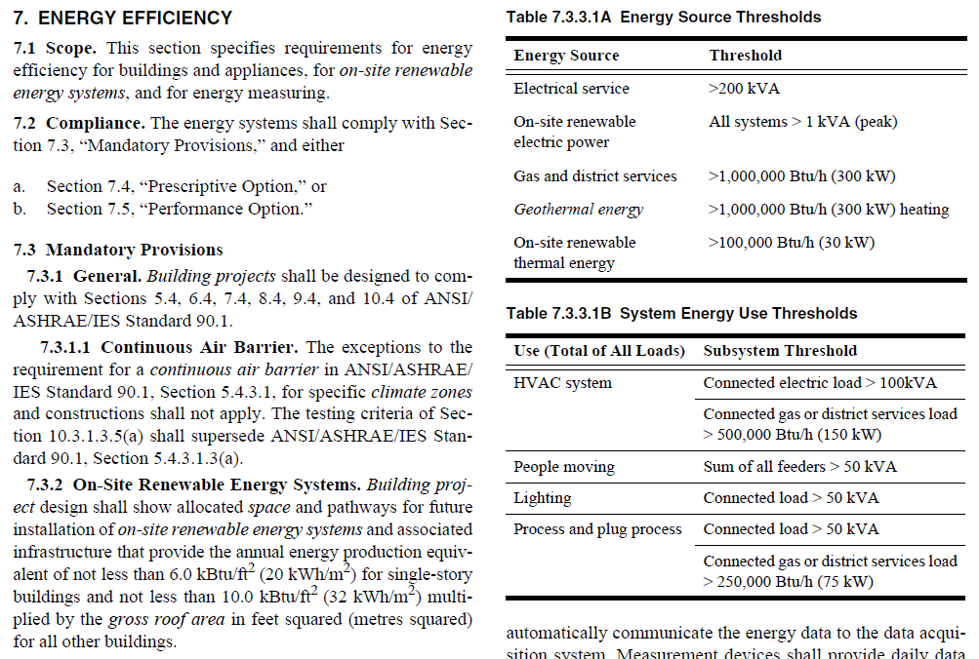
Γ.1.4 - ΗΛΕΚΤΡΙΚΗ ΕΝΕΡΓΕΙΑ
ΒΙΒΛΙΟΓΡΑΦΙΑ
ASHRAE Standard 189.1 - Design of High-Performance Green Buildings. https://www.ashrae.org/technical-resources/standards-and-guidelines/read-only-versions-of-ashrae-standards
Το ΠΡΑΣΙΝΟ Πρότυπο της ASHRAE

Slide 20
Γ.1.4 - ΗΛΕΚΤΡΙΚΗ ΕΝΕΡΓΕΙΑ
ΠΑΡΑΔΕΙΓΜΑ

Slide 21
Γ.1.4 - ΗΛΕΚΤΡΙΚΗ ΕΝΕΡΓΕΙΑ
Σε μια γειτονιά βρίσκεται ένα δημαρχείο, ένα δημοτικό σχολείο, 15 μονοκατοικίες και 5 μικρές πολυκατοικίες. Όλα τα κτίρια είναι συνδεδεμένα με το κεντρικό δίκτυο διανομής ηλεκτρικής ενέργειας. Η ετήσια χρήση ηλεκτρικής ενέργειας (εντός πεδίου εφαρμογής) υπολογίστηκε για κάθε τύπο κτιρίου και συνοψίζεται στον πίνακα που ακολουθεί.
 | Ωφέλιμη εσωτ. επιφάνεια (m²) | kWh_{ηλ} | Εγκαταστάσεις / Χρήσεις
Δημαρχείο | 1.045 | 125.086 | Κεντρικό σύστημα κλιματισμού με αντλίες θερμότητας υψηλής απόδοσης. Η ηλεκτρική ενέργεια είναι η μόνη πηγή ενέργειας.
Σχολείο | 1.847 | 51.347 | Κεντρικό σύστημα θέρμανσης χώρων με λέβητα αερίου. ΖΝΧ με τοπικούς ηλεκτρικούς θερμοσίφωνες. Τοπικές Α.Θ. για ψύξη στα γραφεία.
Μονοκατοικίες | 1.805 | 92.596 | Κεντρικό σύστημα θέρμανσης χώρων και ΖΝΧ με λέβητα αερίου. Τοπικές Α.Θ. για ψύξη.
Πολυκατοικίες | 3.322 | 148.161 | Κεντρικό σύστημα θέρμανσης χώρων και ΖΝΧ με λέβητα αερίου. Τοπικές Α.Θ. για ψύξη.
Υπολογίστε την ετήσια χρήση πρωτογενούς ενέργειας της γειτονιάς ανά μονάδα συνολικής ωφέλιμης εσωτερικής επιφάνειας δαπέδου των κτιρίων

Slide 22
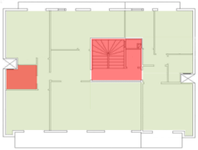
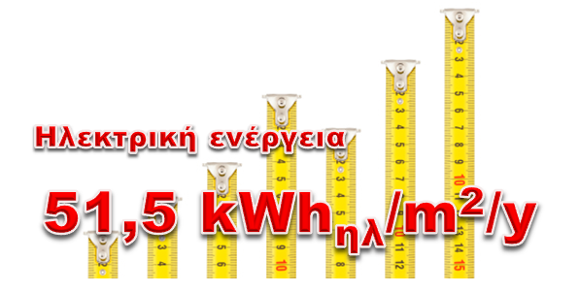
Γ.1.4 - ΗΛΕΚΤΡΙΚΗ ΕΝΕΡΓΕΙΑ
Υπολογίστε τη συνολική χρήση ηλεκτρικής ενέργειας για όλα τα κτίρια
(125.086+51.347+92.596+148.161) = 417.190 kWh_{ηλ}
Υπολογίστε τη συνολική ωφέλιμη εσωτερική επιφάνεια (m²) για όλα τα κτίρια
(1.045+1.847+1.805+3.322) = 8.109 m²
Υπολογίστε τον δείκτη ενεργειακής έντασης της ετήσιας χρήσης ηλεκτρικής ενέργειας (kWh_{ηλ}/m²/y) για τις τεχνικές υπηρεσίες των κτιρίων
Ηλεκτρική Ενέργεια
Ωφέλιμη εσωτερική επιφάνεια δαπέδου των κτιρίων (m²)
÷
=
417.190 kWh_{ηλ}
8.109 m²

Slide 23
Γ.1.4 - ΗΛΕΚΤΡΙΚΗ ΕΝΕΡΓΕΙΑ
ΑΣΚΗΣΗ
Σε μια γειτονιά βρίσκεται ένας δημοτικός παιδικός σταθμός, ένα γυμνάσιο, και 22 μονοκατοικίες. Όλα τα κτίρια είναι συνδεδεμένα με το κεντρικό δίκτυο διανομής ηλεκτρικής ενέργειας. Η ετήσια χρήση θερμικής και ηλεκτρικής ενέργειας (εντός πεδίου εφαρμογής) υπολογίστηκε για κάθε τύπο κτιρίου και συνοψίζεται στον πίνακα που ακολουθεί.
Χρησιμοποιήστε τα διαθέσιμα δεδομένα για να λύσετε την άσκηση
 | Ωφέλιμη εσωτ. επιφάνεια (m²) | kWh_{ηλ} | Εγκαταστάσεις / Χρήσεις
Παιδικός σταθμός | 456 | 6.567 | Κεντρικό σύστημα θέρμανσης χώρων με λέβητα πετρελαίου. ΖΝΧ με τοπικούς ηλεκτρικούς θερμοσίφωνες. Τοπικές Α.Θ. για ψύξη.
Σχολείο | 2.151 | 86.255 | Κεντρικό σύστημα θέρμανσης χώρων με λέβητα αερίου. ΖΝΧ με τοπικούς ηλεκτρικούς θερμοσίφωνες. Τοπικές Α.Θ. για ψύξη στα γραφεία.
Μονοκατοικίες | 2.530 | 122.199 | Κεντρικά συστήματα θέρμανσης χώρων και ΖΝΧ με λέβητες αερίου. Τοπικές Α.Θ. για ψύξη.
Υπολογίστε την ετήσια χρήση θερμικής ενέργειας της γειτονιάς ανά μονάδα συνολικής ωφέλιμης εσωτερικής επιφάνειας δαπέδου των κτιρίων

